Slide 1


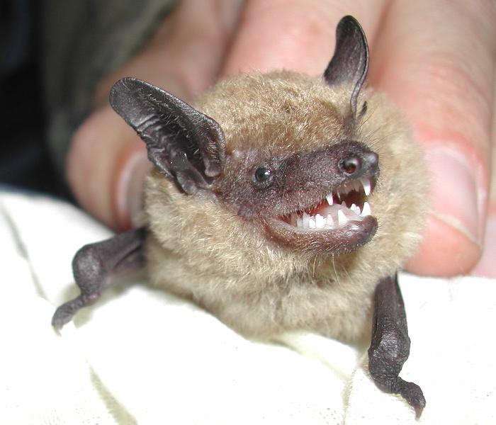
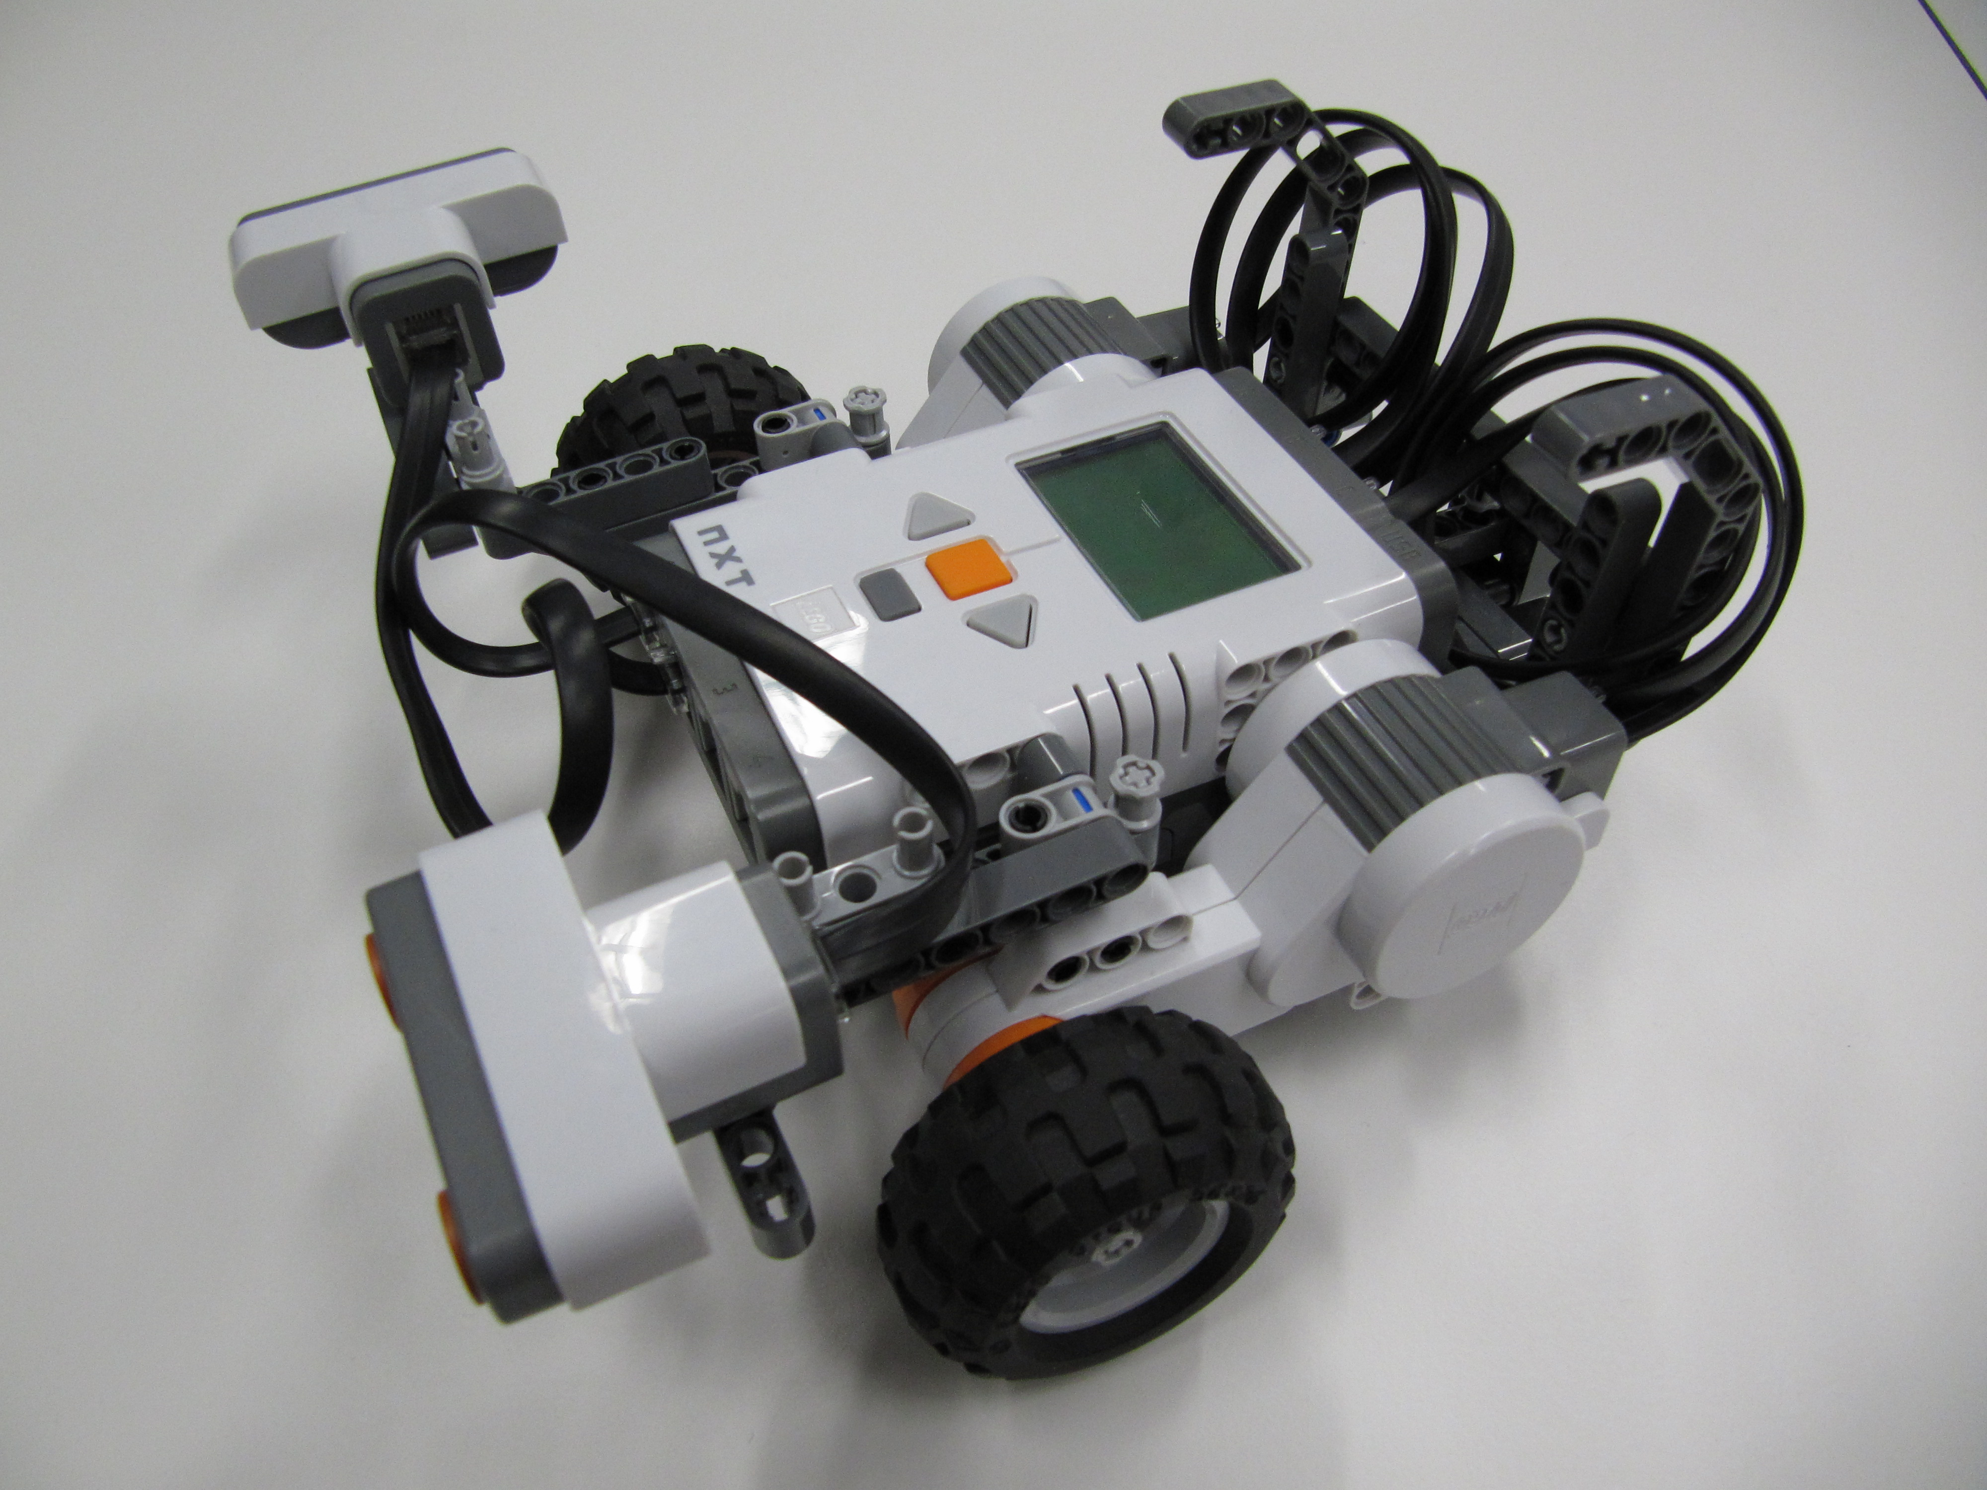
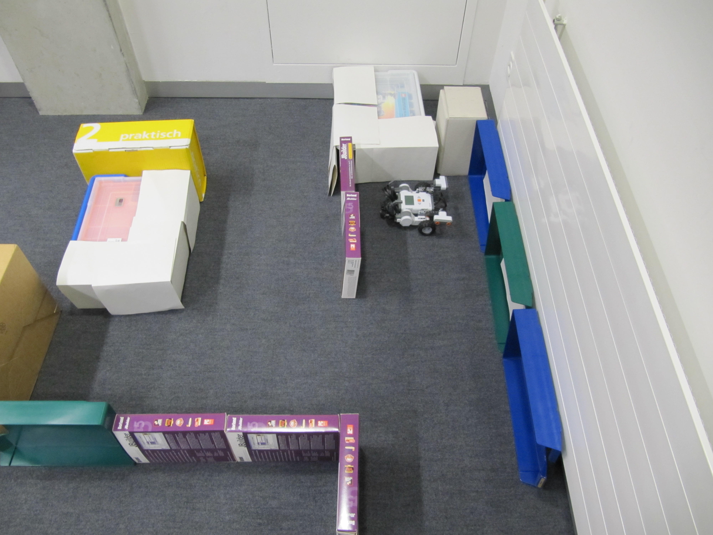
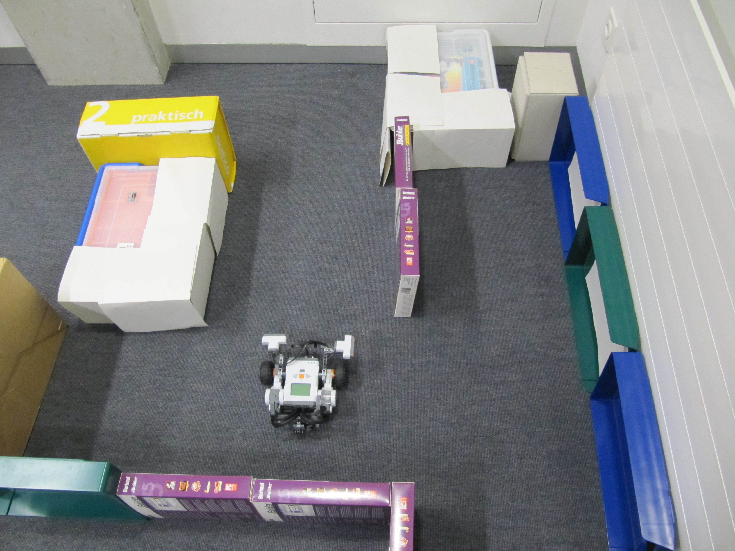
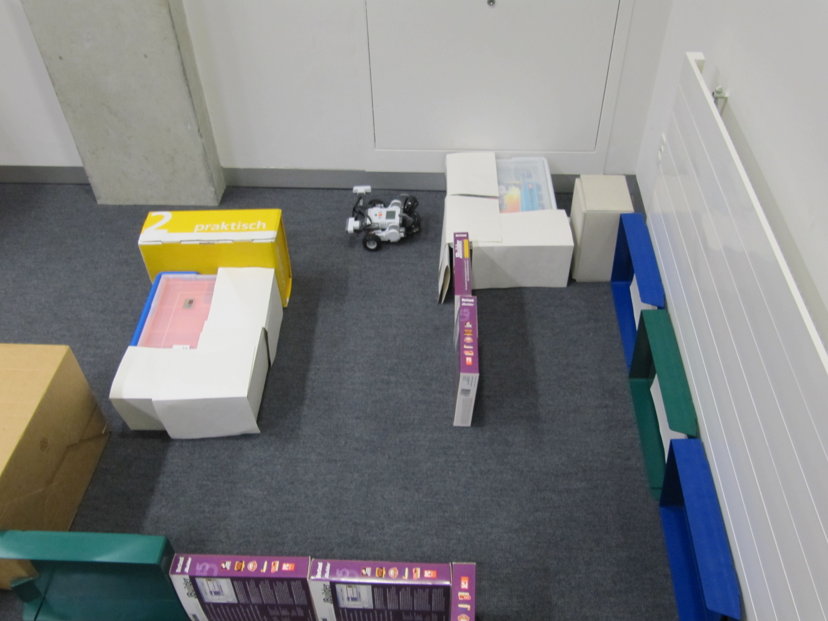
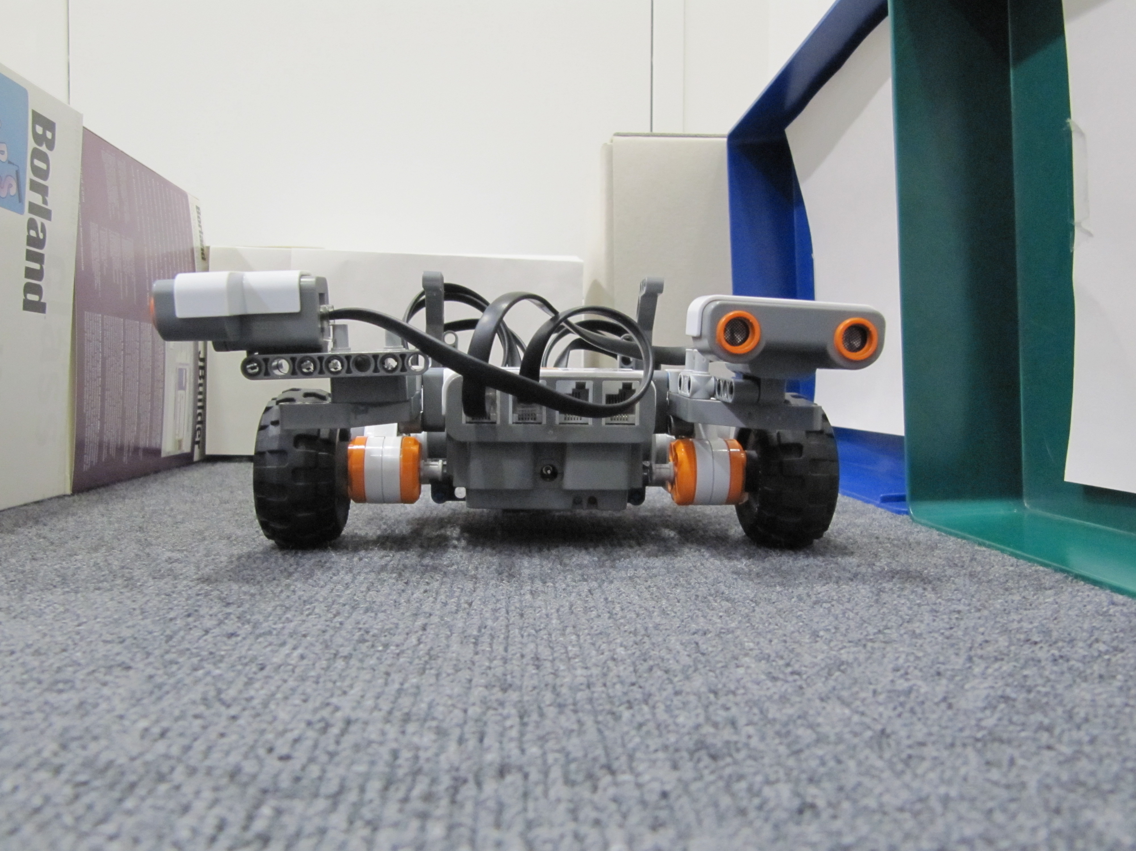
Projekt 16: Wie orientiert sich eine Fledermaus?
Michale Muster, Heiri Müller (MNG Rämibühl, ZH) Tutor: Steven Rose
Einleitung
Der Mensch versuchte schon immer, die Natur zu imitieren und seinen Nutzen daraus zu ziehen. Z.B. orientiert sich eine Fledermaus in der Nacht mit Hilfe Ultraschalls. Sie findet ihren Weg zielsicher ohne etwas zu sehen. Einfach ist das nicht! Um dieses Verhalten zu erreichen, muss man simpel beginnen (2D). Was wäre da geeigneter, als ein Labyrinth?
Aufgabe
Unsere Aufgabe war es, einen Roboter zu programmieren, welcher sich mit Hilfe von Ultraschallsensoren durch ein Labyrinth bewegen kann. Der Roboter wurde mit „Lego Mindstorms“ konstruiert und mit Java programmiert.
Der Frontsensor registriert eine Wand und leitet eine Drehung um 90 Grad ein, bei weiterer Blockierung eine 180 Grad Drehung. Ist der Weg noch immer versperrt, fährt der Roboter zurück.
Bewegung des Roboters
Schlussfolgerungen
Zwei Sensoren erfassen Wände an der Front und der rechten Seite des Roboters, wodurch er Kreuzungen und Sackgassen erkennen kann. Der Roboter biegt bei Kreuzungen immer nach rechts ab. Dies bewirkt, dass er zielsicher aus einem einfachen Labyrinth herausfindet, solange es nie in sich geschlossen ist. Die Aufgabe liess sich durch geschickte Kombinavon selbstentwickelten Verhaltensweiseelegant lösen.

